Slide 1
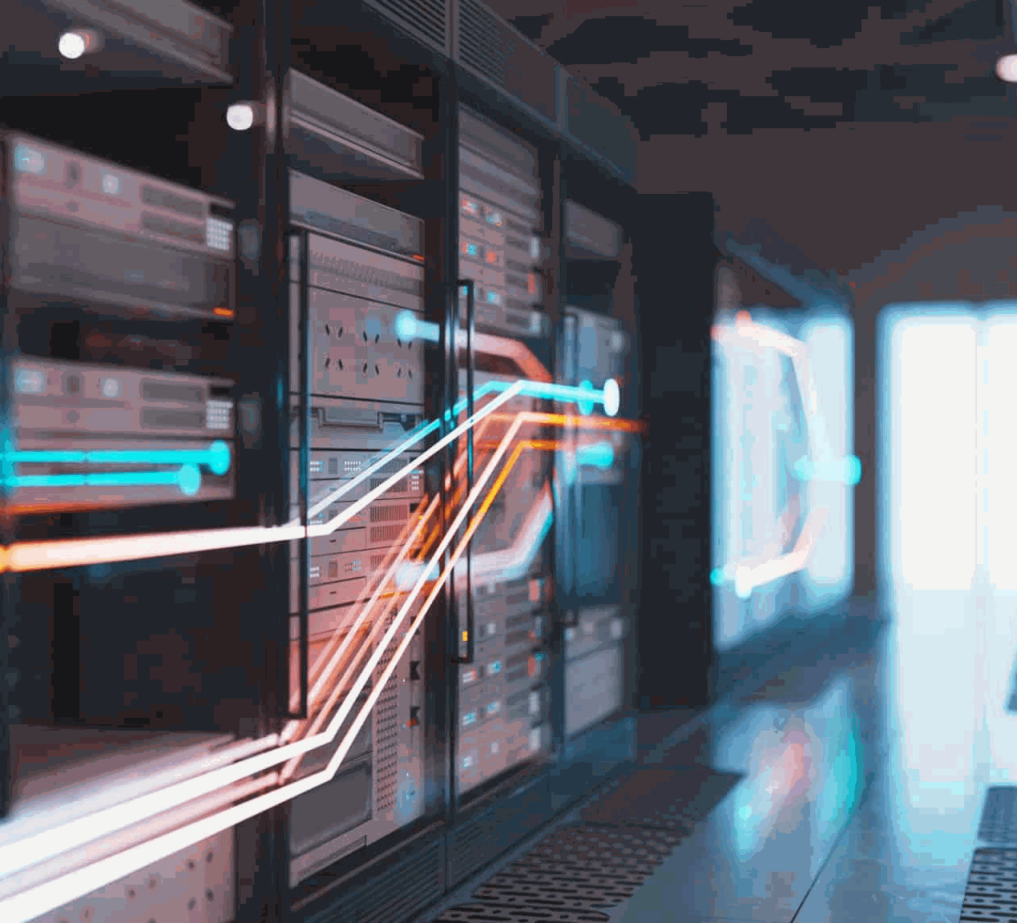
Struktura a služby počítačové sítě

Slide 2

Služby počítačové sítě
Počítačová síť je soubor počítačů a dalších zařízení propojených tak aby mohly sdílet zdroje a komunikovat mezi sebou

Slide 3

K čemu slouží
Slouží komunikaci na sdílení informací
Přístup k Internetu
Poskytuje možnost vzdáleně přistupovat ke svým datům
Zálohování dat
Webové Služby
E-mailové Služby

Slide 4

Druhy síti
Osobní sítě - PAN (Personal Area Network)
Lokální sítě - LAN (Local Area Network)
Metropolitní sítě - MAN (Metropolian Area Network)
Rozsáhlé sítě - WAN (Wide Area Network)
Globální sítě - GAN (Global Area Network)

Slide 5
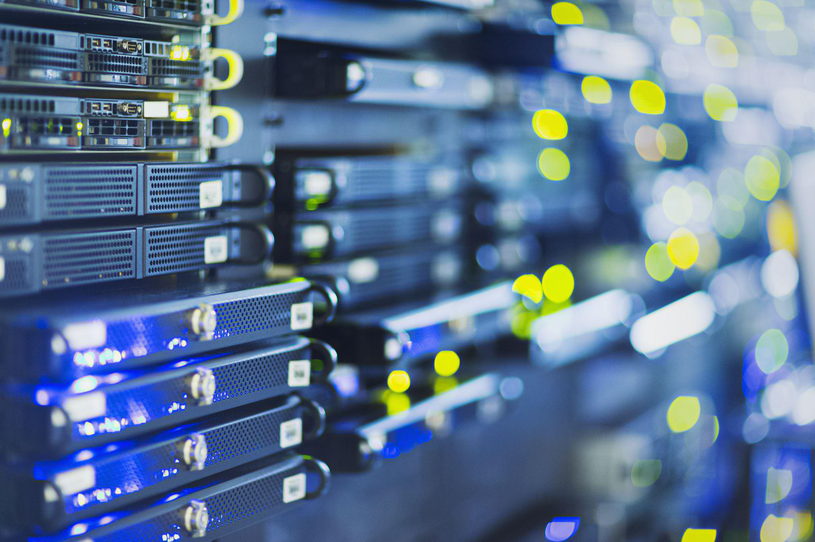
Cloud
Je síť propojených serverů, která přes internet slouží k úschově a sdílení dat

Slide 6

Síťové prvky a zařízení
Směrovač (Router) Jejich hlavním úkolem je směrování paketů jednotlivými sítěmi ležícími na cestě mezi zdrojovou a cílovou sítí
Wifi router Speciální typ routeru, který umožňuje bezdrátové připojení k síti pomocí standardu Wi-Fi
Přepínač (Switch) Jeho hlavní funkcí je směrování datových paketů v síti na základě jejich MAC adresy
Rozbočovač (Hub) je síťové zařízení používané k propojení více zařízení v lokální síti

Slide 7
Síťové prvky a zařízení
Most (Bridge) Jeho hlavní funkcí je filtrovat a směrovat data na základě MAC adres, což pomáhá přenášet data pouze tam, kde mají být
Opakovač (Repeater) Jeho hlavním účelem je rozšíření dosahu signálu a zlepšení kvality přenosu dat v bezdrátových i drátových sítích
Síťový firewall je bezpečnostní zařízení, které slouží k ochraně počítačové sítě před neoprávněným přístupem dále monitoruje a řídit tok dat

Slide 8
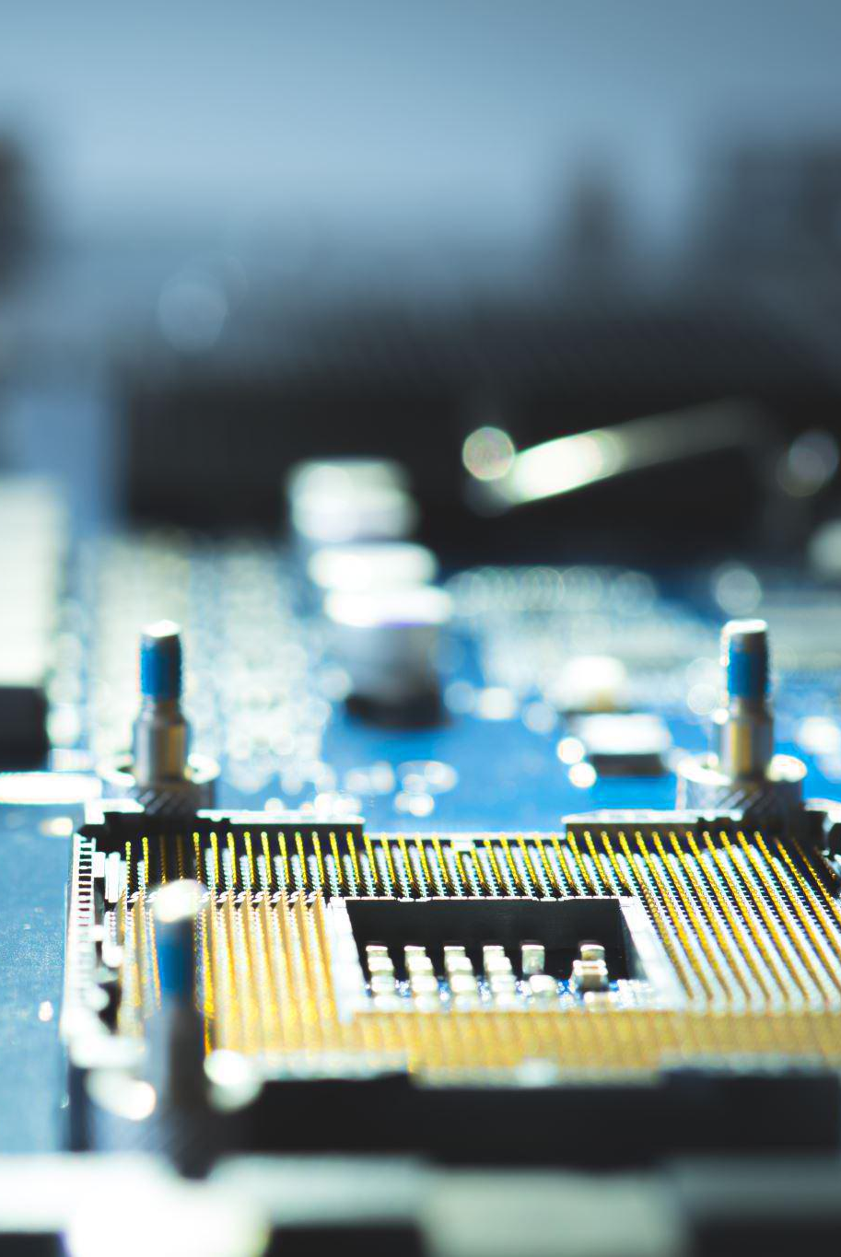
Síťové protokoly
Síťové protokoly jsou sadou pravidel a dohodnutých standardů, které umožňují komunikaci mezi zařízeními v počítačové síti. Tyto protokoly definují způsob, jakým jsou data strukturována, přenášena a zpracovávána v síti

Slide 9

Síťové protokoly
Často používané :
IP (Internet Protocol): Se stará o adresaci a směrování dat mezi nimi
HTTP/HTTPS (Hypertext Transfer Protocol/Secure): Je základní protokol pro přenos dat mezi webovým prohlížečem a pro načítání webových stránek
SMTP (Simple Mail Transfer Protocol):Používá se pro přenos e-mailových zpráv mezi počítači
DNS: (Domain Name Systém) překládá doménová jména na IP adresy a umožňuje tak přístup k webovým stránkám pomocí srozumitelných jmen
DHCP: (Dynamic Host Configuration Protocol) automaticky přiděluje IP adresy a další síťové konfigurace zařízením v síti

Slide 10
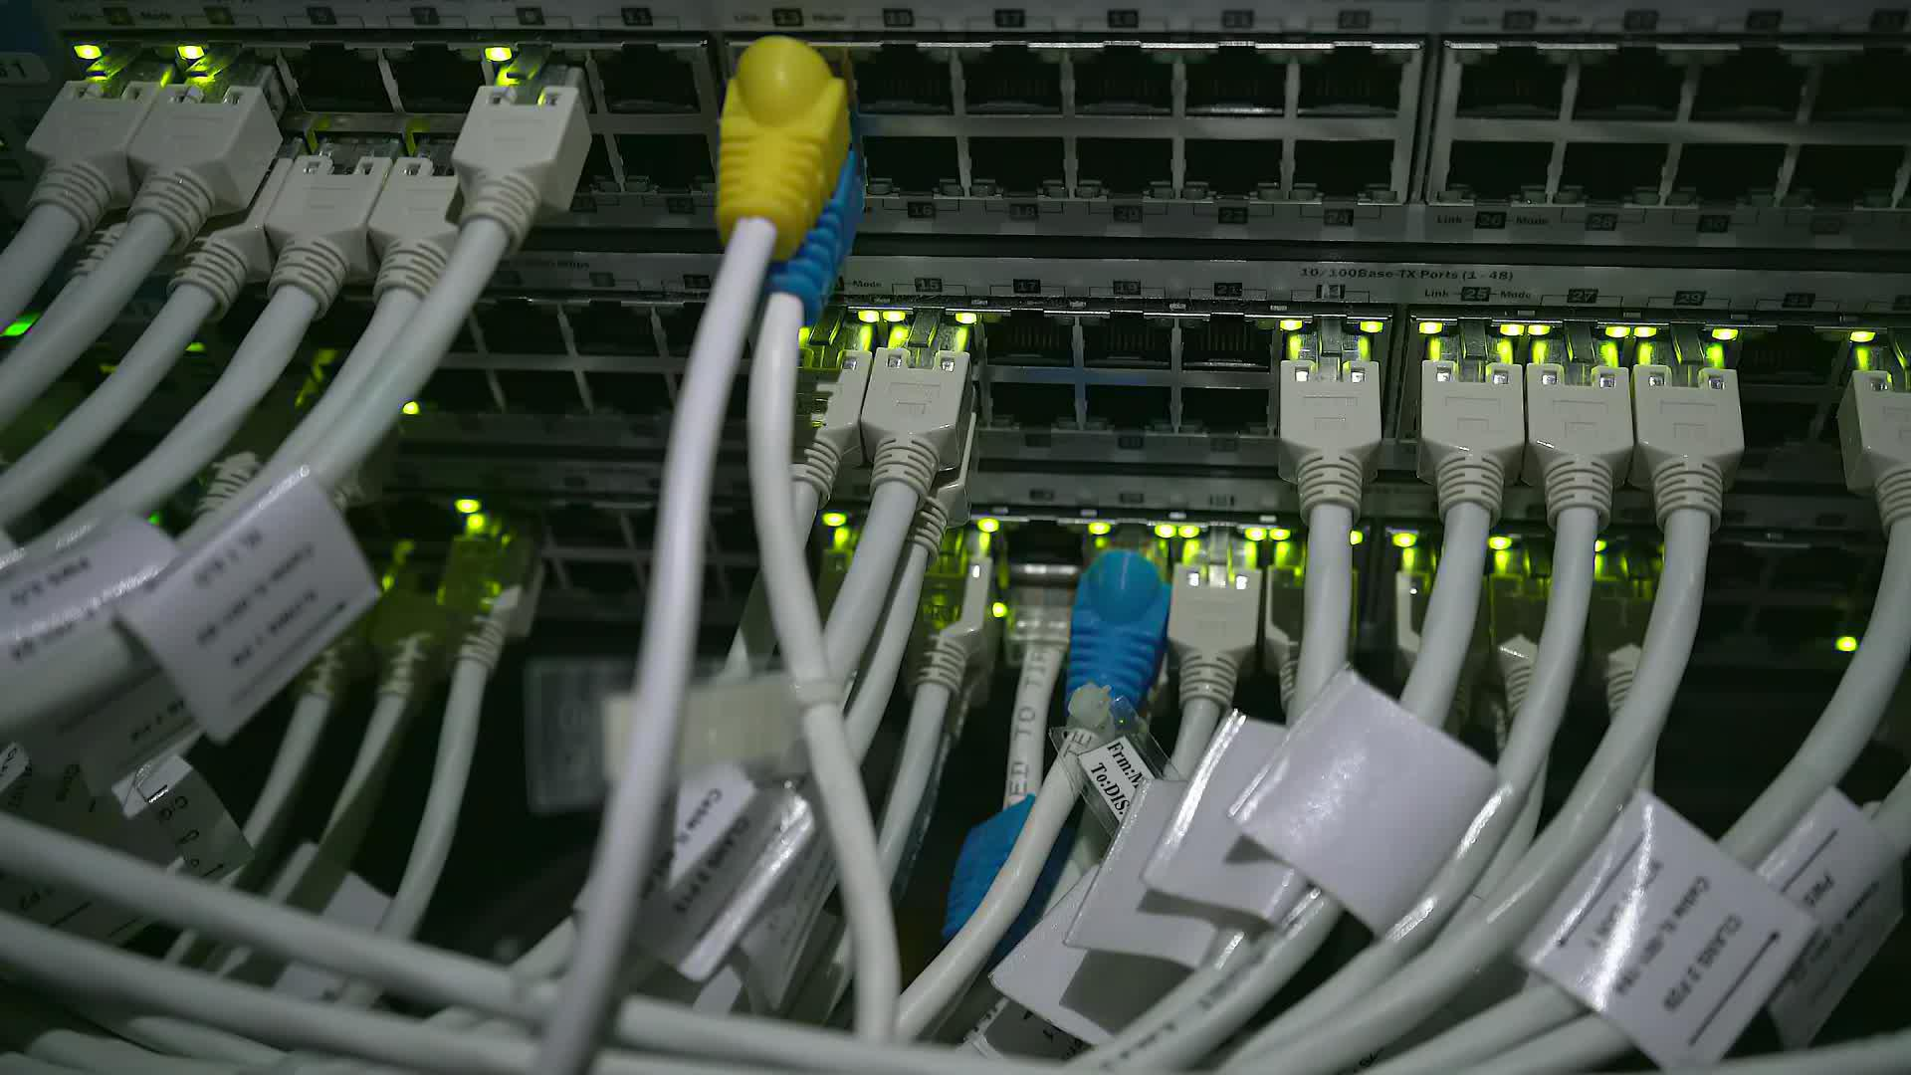
Struktura počitačové sítě
Služí na organizaci a konfiguraci zařízení a komunikačních prvků

Slide 11
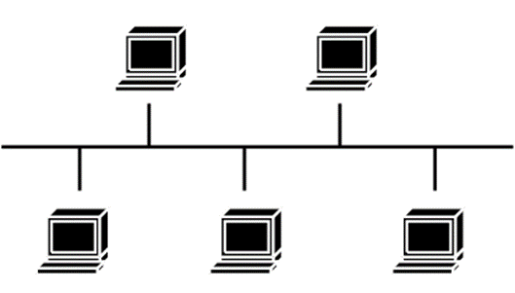
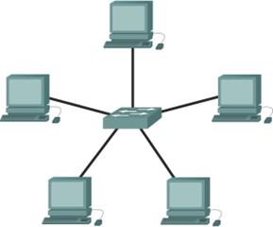
Struktury
Sběrnice Stanice sdílí fyzicky či logicky přenosový kanál v každém směru
Výhody: Není nutnost centrálního prvku.
Nevýhody: Přerušení sběrnice znemožní kompletně komunikaci
Hvězda Koncové stanice jsou propojeny přes centrální uzel
Výhody: Přerušení jakékoliv linky znemožní komunikaci jen k danému uzlu
Nevýhody: Nutnost centrálního prvku. Větší množství kabelů

Slide 12
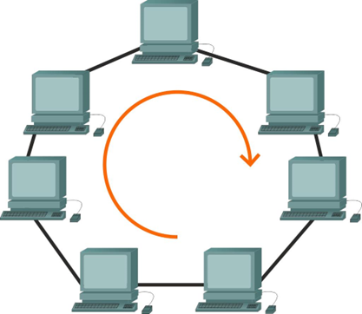
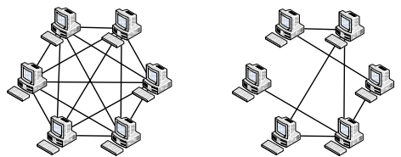
struktury
Kruh Propojení počítačů do uzavřeného kruhu
Výhody: Není nutnost centrálního prvku
Nevýhody: Přerušení sběrnice znemožní kompletně komunikaci
Polygon Připomíná kruhu ale je meně zavadny ale komplikovanější
Výhody: Přerušení jakékoliv neznemožní komunikaci. Vysoce modulární struktura
Nevýhody: Při zvyšování počtu zařízení je nepraktická (komplikovanost)

Slide 13
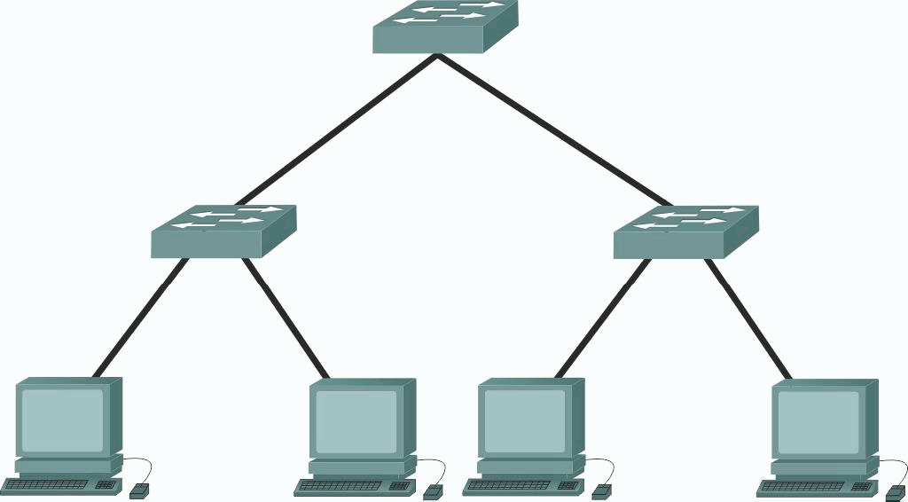
struktury
Strom Připomíná několik hvězd spojených dohromady
Výhody: Muže se snadno rozšiřovat
Nevýhody: Závislost na Centrálním Bodu

Slide 14
Děkuji za pozornost

Slide 15
zdroje
https://www.zamekkurim.cz/security/Pocitacove%20site%20-%20Novotny/Pocitacove%20site%20skripta%20-%20Novotny.pdf
https://upol.jecool.net/sk/8-zakladni-sitove-prvky/
https://physics.ujep.cz/~jkrejci/ZPP/Site/Pocitacove_site.pdf
http://www-troja.fjfi.cvut.cz/~liska/unix/node17.html
Google obrázky

